Slide 1



Oferta sponsoringu MONIN Cup Junior 2015

Slide 2
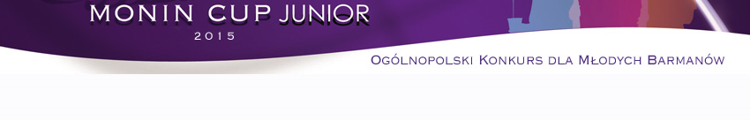
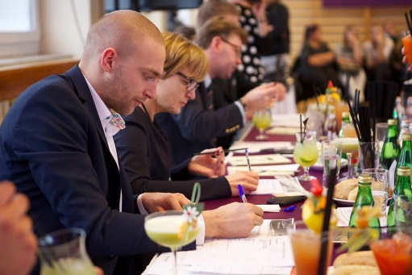
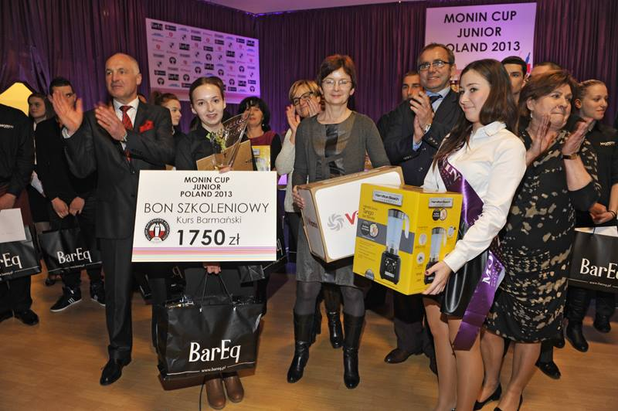
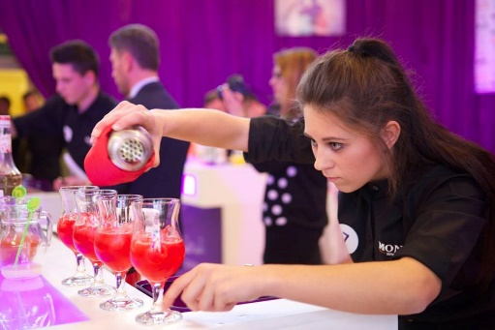
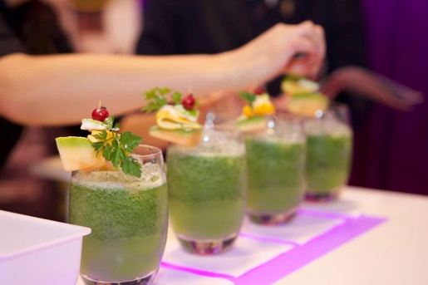
MONIN Cup Junior to coroczny konkurs dla młodych barmanów w wieku 15-20 lat, którzy rywalizują w tworzeniu najlepszych receptur drinków bezalkoholowych przygotowanych w oparciu o produkty MONIN. Konkurs składa się z dwóch etapów: eliminacji (przeprowadzonych indywidualnie w szkołach) oraz rozgrywki finałowej podczas Gali w Warszawie, gdzie 27 najlepszych barmanów z 27 szkół gastronomicznych z całej Polski zmierzy się między sobą wykonując 4 identyczne koktajle zgodnie ze swoją unikalną recepturą.
Gala finałowa trzeciej już edycji odbędzie się 3 grudnia 2015 roku w Zespole Szkół Gastronomiczno-Hotelarskich (ul. Majdańska 30/36 , 04-110 Warszawa).
Więcej informacji na MONIN Polska blog oraz fb.com/MoninPolska

Slide 3





Wsparcie medialne konkursu
+ oficjalne kanały MONIN: facebook / youtube / www / blog
Partner merytoryczny: Stowarzyszenie Polskich Barmanów (SPB)
Dotarcie
Rynek HORECA, branża barmańska i baristyczna, nauczyciele i uczniowie szkół gastronomicznych w Polsce

Slide 4
Korzyści dla Sponsora
Obecność marki w komunikacji konkursu w mediach oraz podczas Gali Finałowej (100 - 150 osób)
  Możliwość wystawienia standów i roll-upów oraz innych materiałów promocyjnych
  Ekspozycja logotypu na planszach na scenie bez dodatkowych kosztów
  Prezentacja firmy przez konferansjera
Obecność marki w materiałach publikowanych po konkursie (foto/video/media) wraz z podziękowaniami
Zaproszenia na Galę Finałową w Warszawie oraz upominki dla obecnego podczas Gali reprezentanta
Możliwość dołączenia materiałów promocyjnych do paczek upominkowych wręczanych uczestnikom, opiekunom oraz partnerom
MONIN Cup Junior jest jedynym tego typu konkursem barmańskim dla młodzieży w Polsce. Dzięki rosnącej popularności i wysokiemu prestiżowi zwiększa się również zaangażowanie uczniów szkół gastronomicznych oraz ich nauczycieli, co ma bezpośrednie przełożenie na tworzenie silnej i pozytywnej więzi pomiędzy wszystkimi odbiorcami, a markami wspierających konkurs. Jest to inwestycja w edukację i rozwój młodych przyszłych profesjonalistów, którzy dopiero wchodzą na rynek.

Slide 5
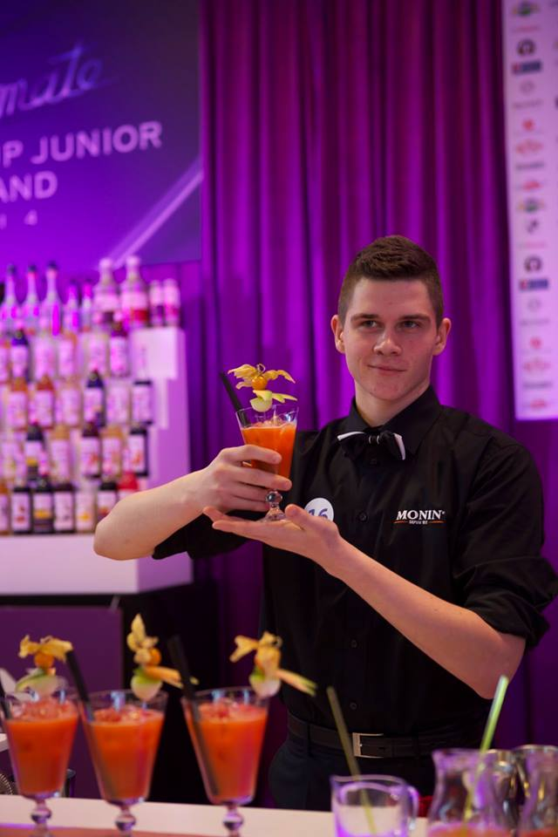
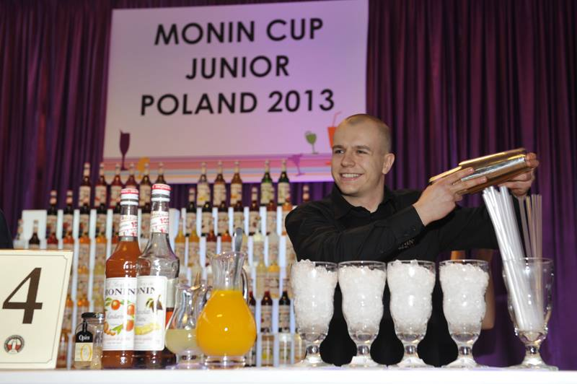
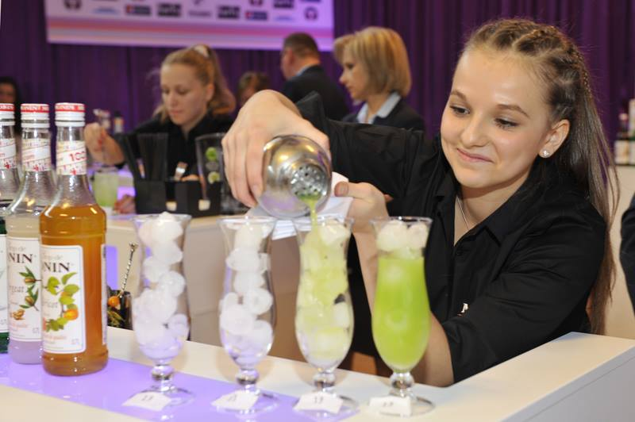
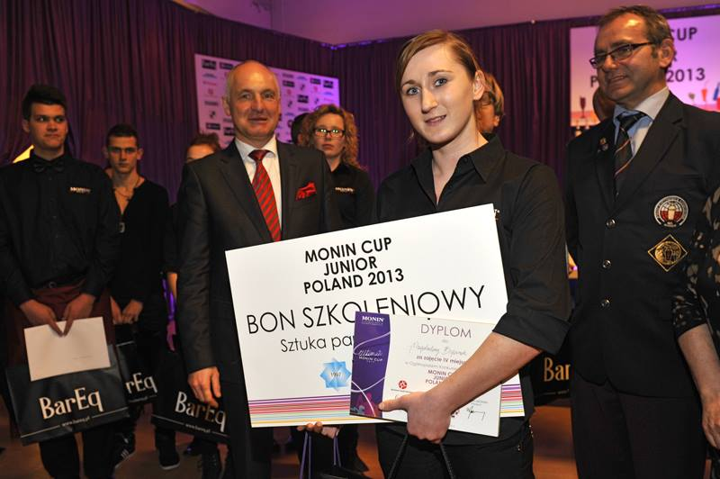
Wsparcie ze strony Sponsora
Wsparcie finansowe w wysokości 2000 zł na wydatki związane z organizacją konkursu (oferujemy pełną transparentność) oraz ufundowanie nagród głównych lub przeznaczenie produktów na nagrody dla uczestników.

Slide 6
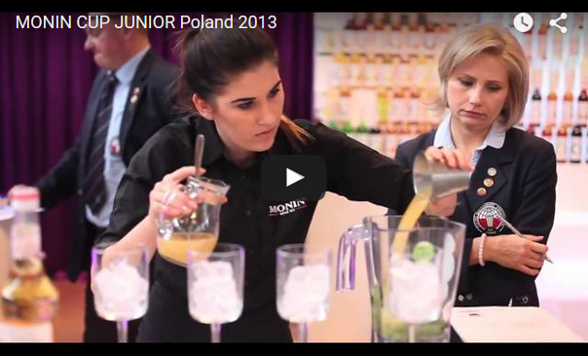
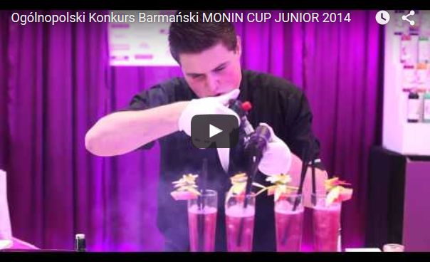
Relacje z MONIN Cup Junior 2013 oraz 2014
Galeria MONIN Cup Junior 2013
Galeria MONIN Cup Junior 2014
Więcej informacji na MONIN Polska blog oraz fb.com/MoninPolska

Slide 7
Dziękujemy i liczymy na owocną współpracę również w przyszłych latach!
W razie pytań jesteśmy do dyspozycji
Paweł Wardziński
pawel.wardzinski@scmpoland.pl
+48 517 94 32 35
Marek Bielecki
marek.bielecki@scmpoland.pl
+48 506 39 86 27
Wydarzenie to ma na celu promowanie marki MONIN, która jest obecnie uznawana za numer jeden na świecie na rynku syropów klasy Premium, likierów, sosów aromatycznych oraz puree owocowych. To zasługa ponad 100 letniego doświadczenia oraz bogatej oferty – ponad 150 smaków sprzedawanych w 144 krajach na świecie. Do produkcji wyrobów MONIN wybierane są wyłącznie wyselekcjonowane i najlepsze owoce, kwiaty, przyprawy, orzechy i nie tylko. To sprawia, że powstają zawsze wyjątkowej jakości produkty o niepowtarzalnym smaku, kolorze i zapachu .
Organizatorem konkursu jest wyłączny importer marki MONIN w Polsce- SCM Sp. z o.o.

